Slide 1
Государственное Бюджетное Учреждение
«Дети-Детям»
Шахматный Клуб «Дети-Детям»
2015-2016 учебный год
16 сентября 2015 года

Slide 2

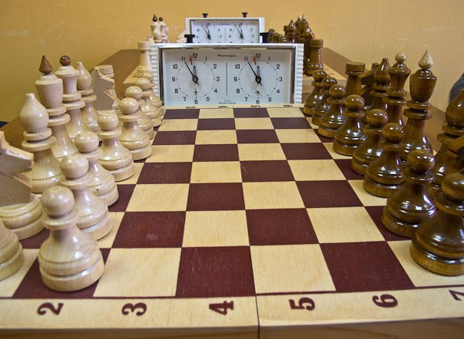
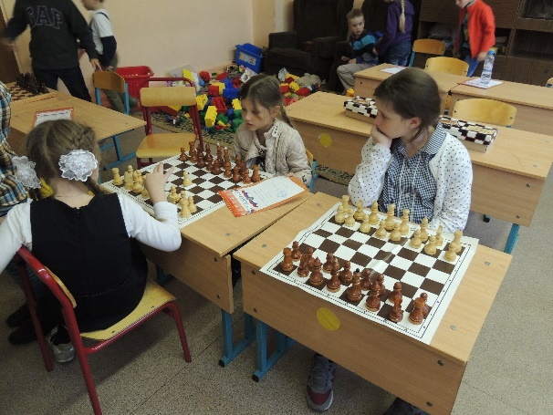
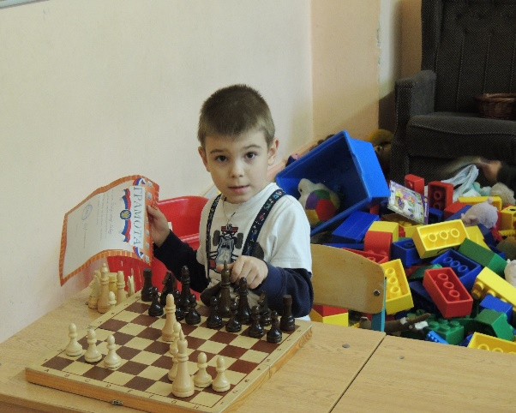
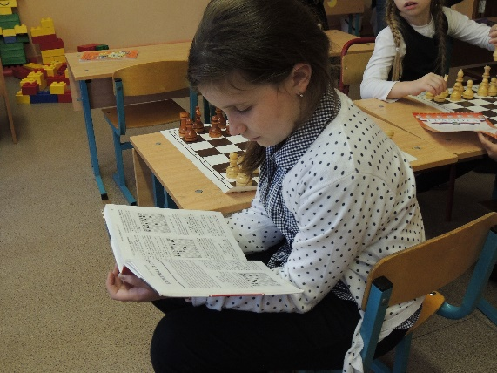
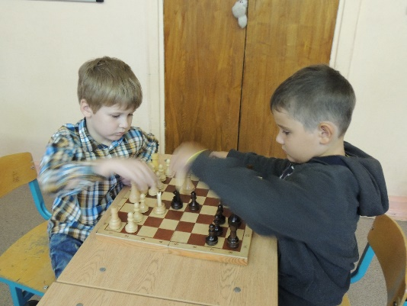
ГБУ «Дети-Детям»
Шахматный Клуб «Дети-Детям»
16 сентября 2015 года по адресу Студенческая дом 24 состоялся сеанс одновременной игры шахматного клуба ГБУ «Дети-Детям», посвященный началу учебного года. Под руководством Соснина Николая Николаевича обучающиеся клуба продемонстрировали свои способности в игре по шахматам. В турнире приняли участие 13 человек. По завершению мероприятия, обучающиеся были награждены памятными грамотами за активное в мероприятиях по шахматам ГБУ «Дети-Детям».

Slide 3
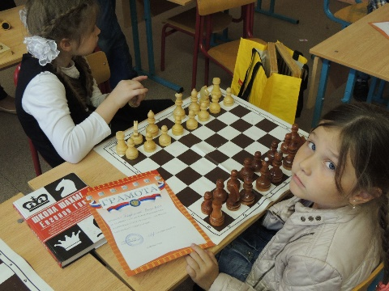
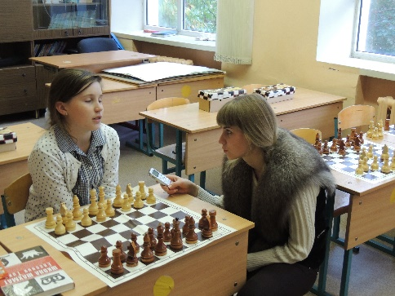
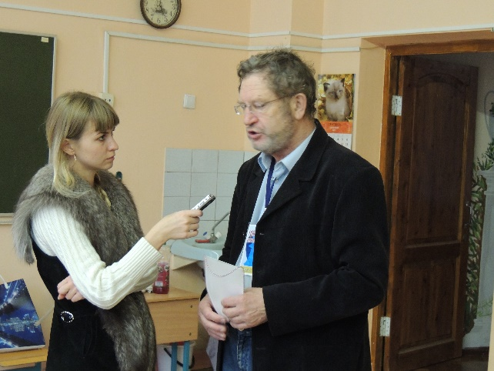
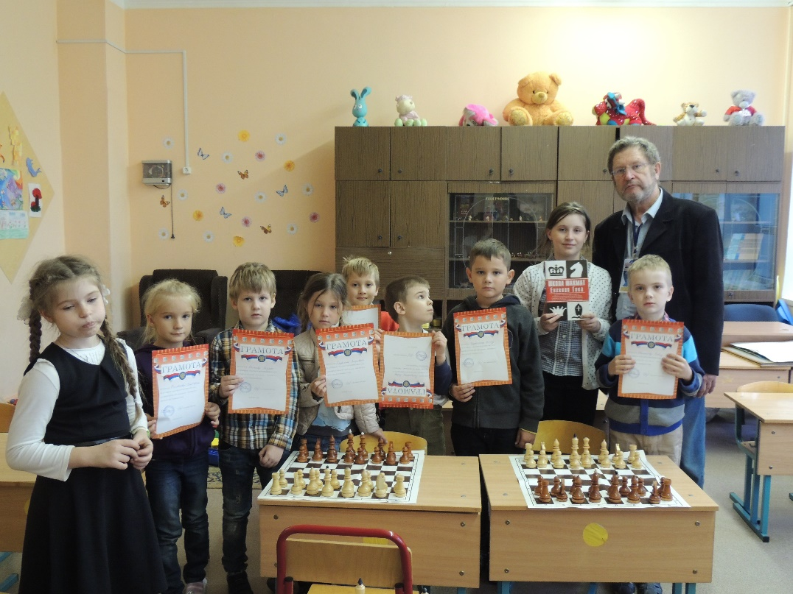
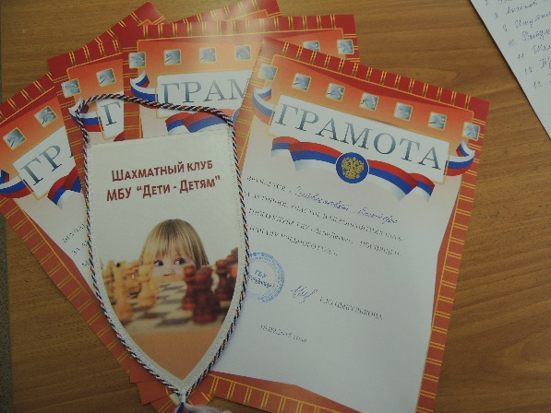


ГБУ «Дети-Детям»
Шахматный Клуб «Дети-Детям»
16 сентября 2015 года
Сеанс одновременной игры по шахматам

Slide 4
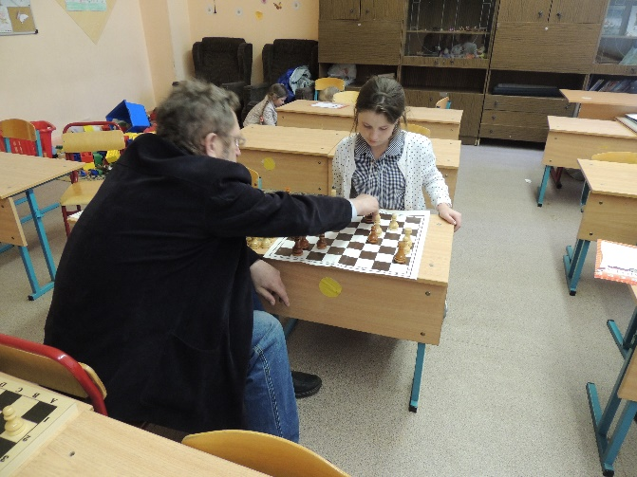
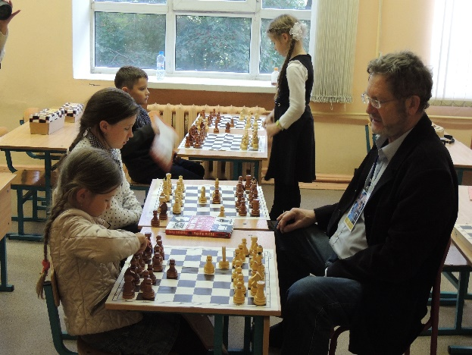
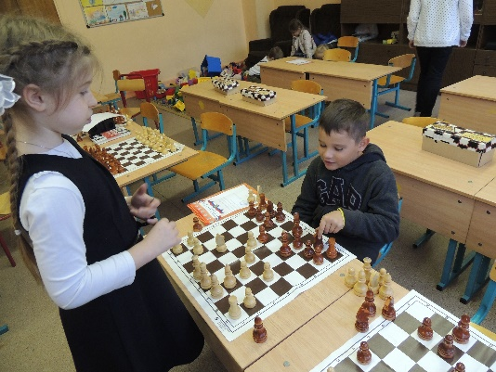
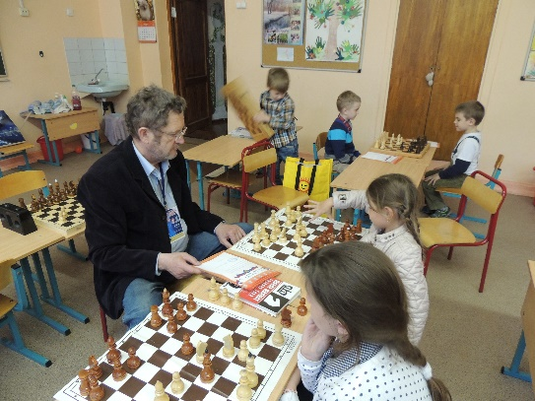
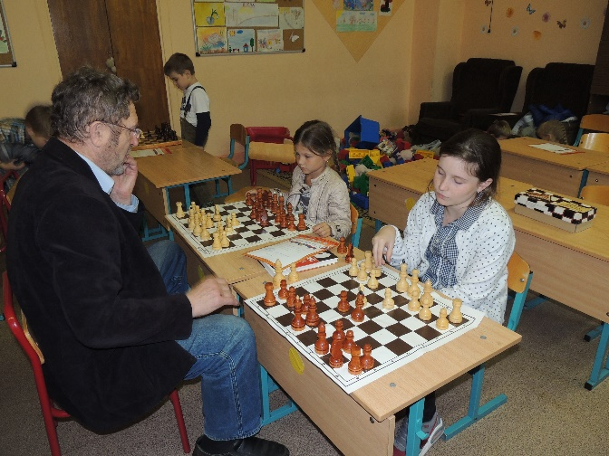
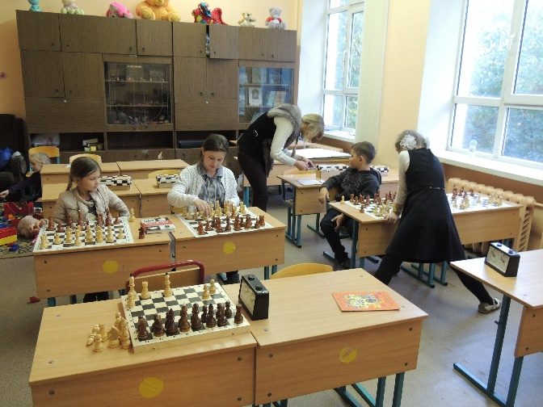
ГБУ «Дети-Детям»
Шахматный Клуб «Дети-Детям»
16 сентября 2015 года
Сеанс одновременной игры по шахматам

